Slide 1

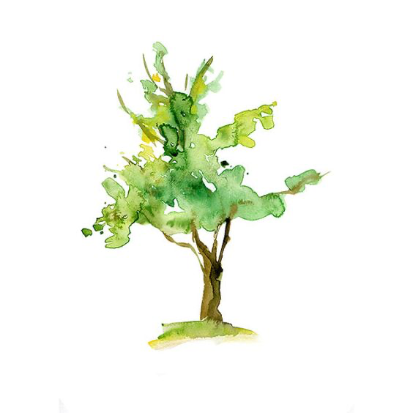
IBM 3.3
Ontwikkelboom

Slide 2

Persoonlijke ontwikkeling in drie delen
Reflectie over het schooljaar
Kernkwadrant
Vooruitblik komend school

Slide 3









Reflectie over het schooljaar
Hoe heb jij het schooljaar ervaren?
Waarin ben je gegroeid?
Wat was leuk voor jou? Wat niet?
Enz.
Auw-Wauw
Vlog
Poster
Tijdlijn
Geschreven reflectie

Slide 4

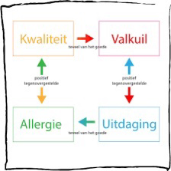
Kernkwadrant

Slide 5





Kernkwaliteit
Wat ik bij anderen vanzelfsprekend verwacht
Een bijzondere kwaliteit waarvan je zelf zegt
‘Dat kan toch iedereen’??
Wat anderen in mij waarderen
Wat ik in mezelf gewoon vind
Komt van binnenuit!!
Voorbeeld: Bescheiden

Slide 6




Valkuil
Wat ik in anderen bereid ben om door de vingers te zien.
Teveel van het goede: doorschieten
‘Wees niet zo….’ (Vervelend gedrag)
Wat anderen mij verwijten
Voorbeeld: Onzichtbaar

Slide 7




Uitdaging
Wat ik in anderen bewonder
Positief tegenovergestelde van de valkuil.
Kernkwaliteit en de uitdaging zijn elkaars tegenovergestelde
Wat ik in mezelf mis
Voorbeeld: Profileren

Slide 8




Allergie
Wat ik in mezelf zou verafschuwen
Voor teveel van jouw eigen uitdaging
Wat ik bij anderen als ‘niet leuk’ ervaar
Voorbeeld:
Arrogant

Slide 9








Voorbeeld
Te veel van het goede
Kernkwaliteit:
Bescheiden
Valkuil:
Onzichtbaar
Positief tegenovergestelde
Positief tegenovergestelde
Goede aanvulling
Uitdaging:
Profileren
Allergie
Arrogantie
Te veel van het goede

Slide 10




Voorbeeld
Te veel van het goede
Kernkwaliteit:
Perfectionistisch
Valkuil:
Alles goed willen doen
Positief tegenovergestelde
Positief tegenovergestelde
Goede aanvulling
Uitdaging:
Fouten erkennen/leren van fouten, lat lager leggen
Allergie:
Snel tevreden zijn
Te veel van het goede

Slide 11
Opdracht IBM: persoonlijke ontwikkeling in drie delen
Deel 1:
Schrijf een reflectie over het afgelopen schooljaar. Maak een start met jouw ervaring tot nu toe
Deel 2:
Kies twee kernkwaliteiten
Bij ieder kernkwadrant beschrijf je een aantal voorbeelden hoe deze terug komen in je dagelijkse praktijk/ leven
Deel 3:
Vooruitblik komend schooljaar

